Slide 1


Slide 2

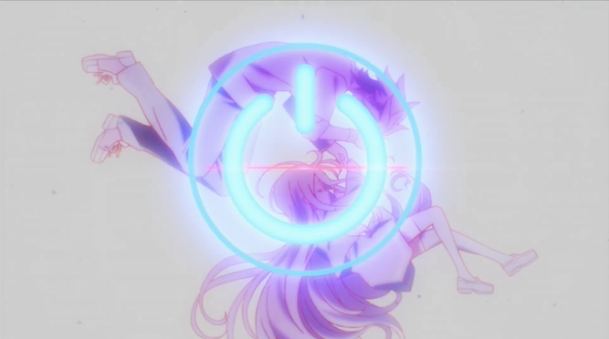

Slide 3
尼特族又闭门不出，但是在网络上甚至被当作都市传说口耳相传的天才玩家兄妹·空和白。将世界称为“垃圾游戏”的这两个人某一天被自称“神”的少年召唤到了异世界。那里是被神明禁止了战争，“一切交由游戏来决定”的世界——没错，就连国境线也是一样。
被其他种族逼入绝境，只剩下最后一座都市的‘人类种<Imanity>’。空和白，两名废人兄妹到底能否在异世界成为‘人类的救世主’？
——“那么，让我们开始游戏吧！”

Slide 5

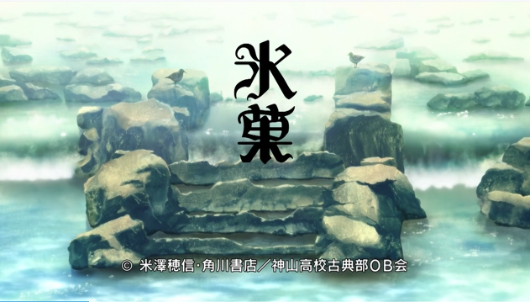

Slide 6
在众多将要展开「玫瑰色」生活的高中生之中，本作的男主角折木奉太郎却是一个「灰色」的节能主义者。凡是没必要的事就不做，因为不想后悔，被人说是疏离、厌世也无所谓，因为这就是他的作风。这样的折木奉太郎，却因为姐姐的命令而进入了濒临废社的「古籍研究社」。
研究社虽然好不容易招到了四名新社员，但却又卷入了四十五年前社长突然肄业的谜团之中。社长当年留下的名为「冰菓」的社刊，内里究竟隐藏了什么神秘的讯息呢……

